Slide 1

BÁO CÁO THỰC TẬP ĐỒ ÁN CƠ SỞ NGÀNH
TRIỂN KHAI MAGENTO
TRÊN NỀN TẢNG HỆ ĐIỀU HÀNH
MÃ NGUỒN MỞ
Giảng viên hướng dẫn:
Th.s Nguyễn Hoàng Duy Thiện
Sinh viên thực hiện:
Phạm Đăng Khoa – 110121158
Lớp: DA21TTC

Slide 2
NỘI DUNG CHÍNH
Tổng quan về đề tài
Nghiên cứu lý thuyết
Máy ảo và các tiện ích cần thiết
Cài đặt CMS Magento
Kết quả và hướng phát triển

Slide 3



Tổng quan về đề tài
Magento linh hoạt trong việc quản lý
Mã nguồn mở đang dần phổ biến

Slide 4

Mã nguồn mở
Thông dụng vì dễ quản lý và tùy biến
Dễ dàng thiết kế web
Đóng góp thêm nhiều lợi ích và tính năng cho cộng động
Có nhiều nền tảng mã nguồn mở thể hiện tính đa dạng

Slide 5


Lý do chọn Magento
- Tùy biến linh hoạt
- Dễ dàng kiểm soát toàn bộ mã nguồn
- Dễ dàng cập nhật và phát triển chức năng mới

Slide 6


Nghiên cứu lý thuyết
MAGENTO
CMS
OPEN SOURCE
LINUX
UBUNTU
Virtual machine
VMware Workstation
Apache
PHP
Xshell
Filezilla
phpMyadmin
MySQL

Slide 7



Máy ảo và các tiện ích cần thiết
VMware và các công cụ hỗ trợ
https://www.vmware.com/go/getworkstation-win
https://www.netsarang.com/en/free-for-home-school/
https://filezilla-project.org/download.php?show_all=1

Slide 8

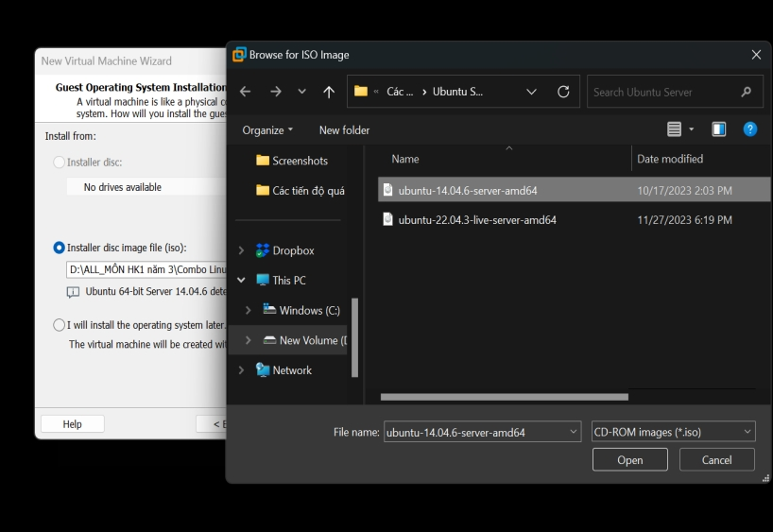
Ubuntu Server 14.04.6
Cài Ubuntu Server 14.04.6 lên VMware

Slide 9
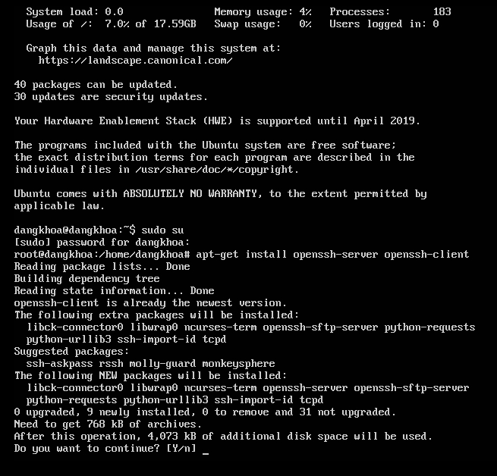
Cài đặt các dịch vụ cần thiết
sudo su
apt-get install openssh-server openssh-client
openSSH
=

Slide 10
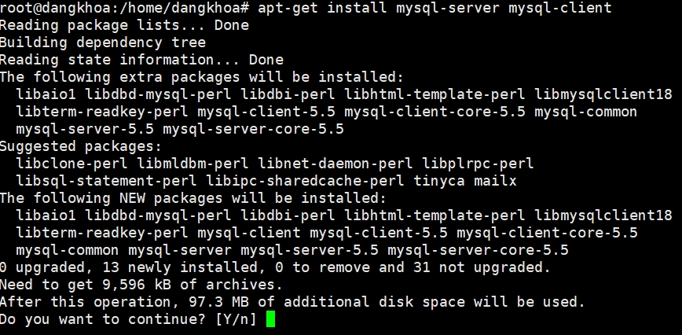
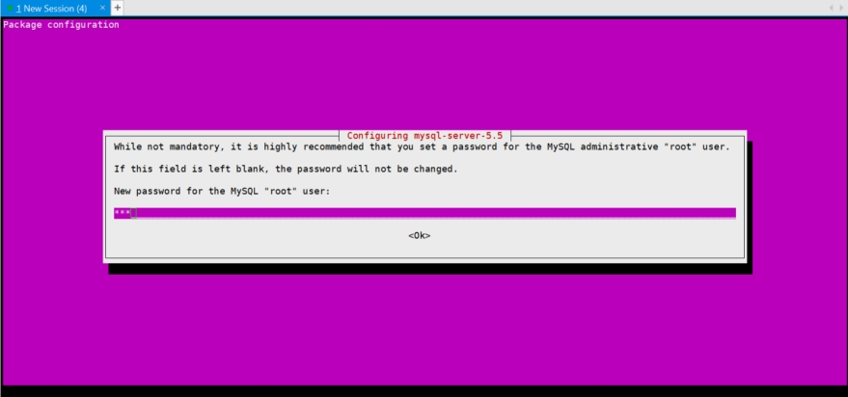
MySQL
apt-get install mysql-server mysql-client
Nhập y và thiết lập mật khẩu

Slide 11
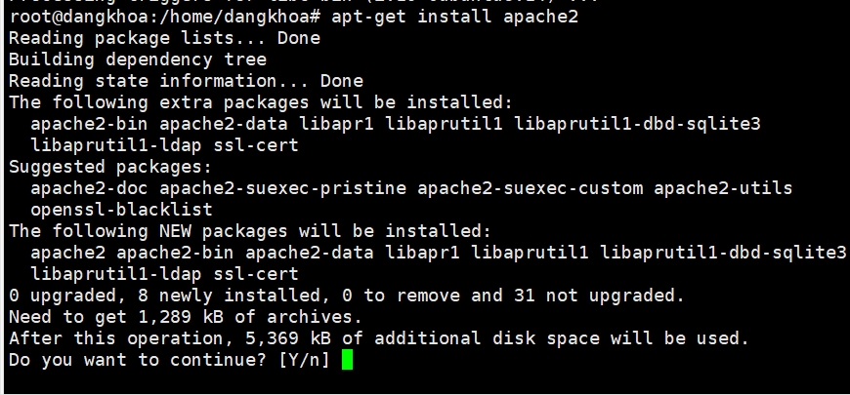

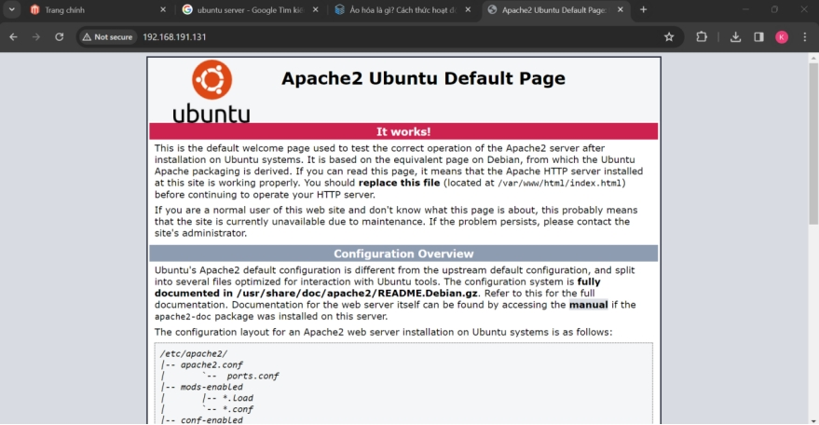
Apache
apt-get install apache2
http://192.168.191.131
Lưu ý địa chỉ máy ảo

Slide 12
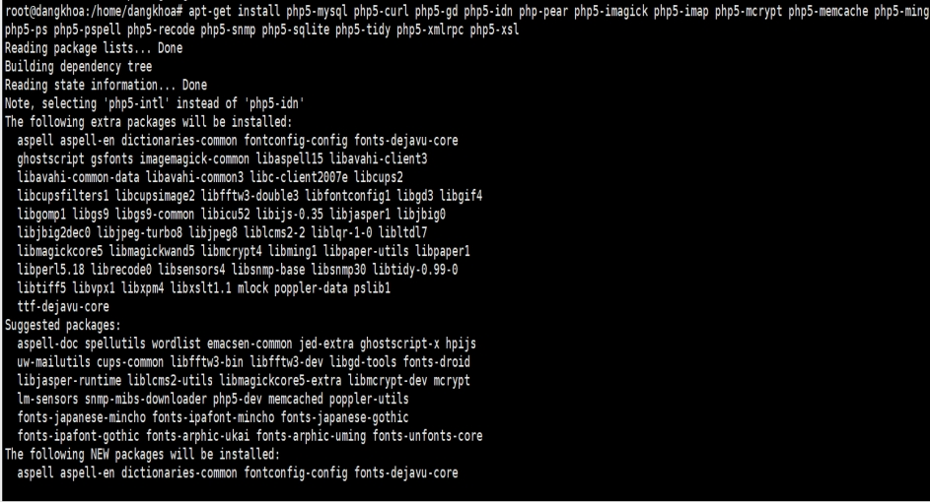
PHP
apt-get install php5 libapache2-mod-php5
/etc/init.d/apache2 restart
apt-cache search php5
apt-get install php5-mysql php5-curl php5-gd php5-idn php-pear php5-imagick php5-imap php5-mcrypt php5-memcache php5-ming php5-ps php5-pspell php5-recode php5-snmp php5-sqlite php5-tidy php5-xmlrpc php5-xsl
/etc/init.d/apache2 restart

Slide 13
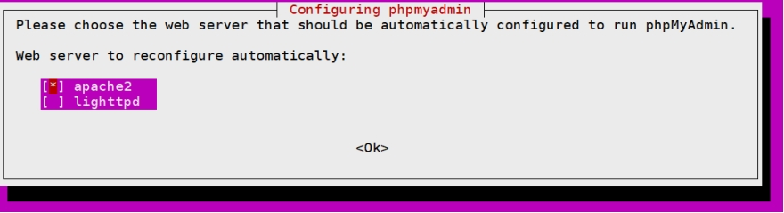
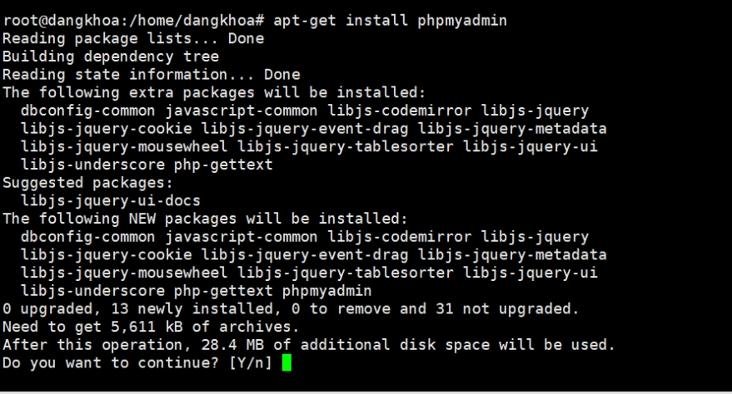
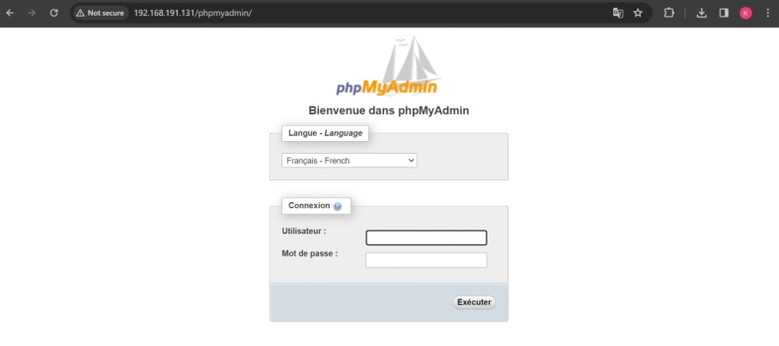
phpMyAdmin
chọn apache2
apt-get install phpmyadmin
http://192.168.191.131/phpmyadmin

Slide 14
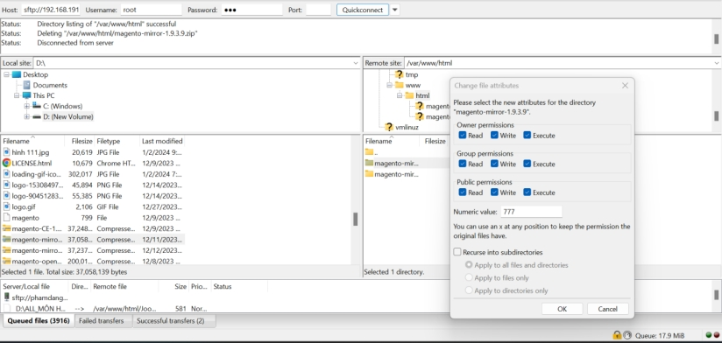
Cài đặt CMS Magento
https://github.com/OpenMage/magento-mirror/releases
unzip magento-mirror-1.9.4.0.zip -d /var/www/html
Thiết lập quyền 777

Slide 15
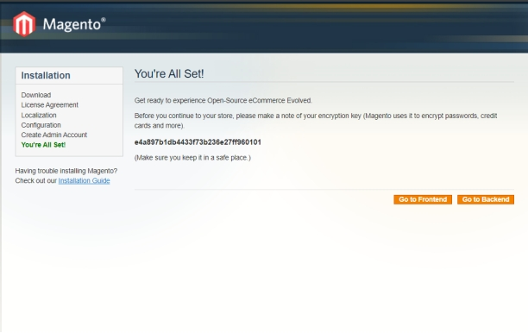
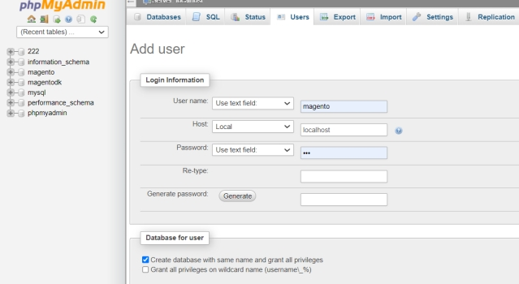
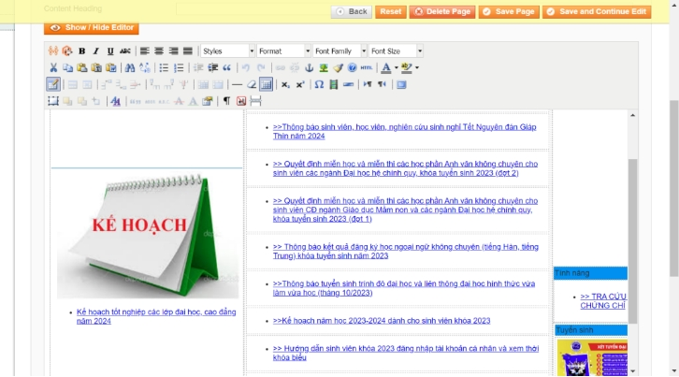
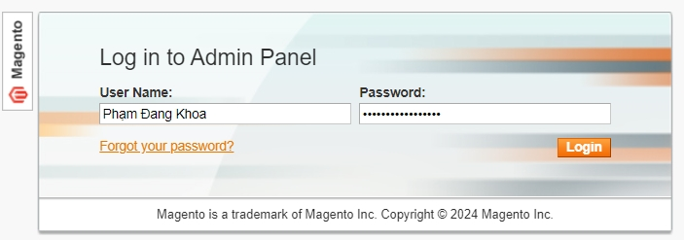
Cấu hình và đăng nhập trang quản trị
Tạo trang chính bằng CMS - Pages

Slide 16
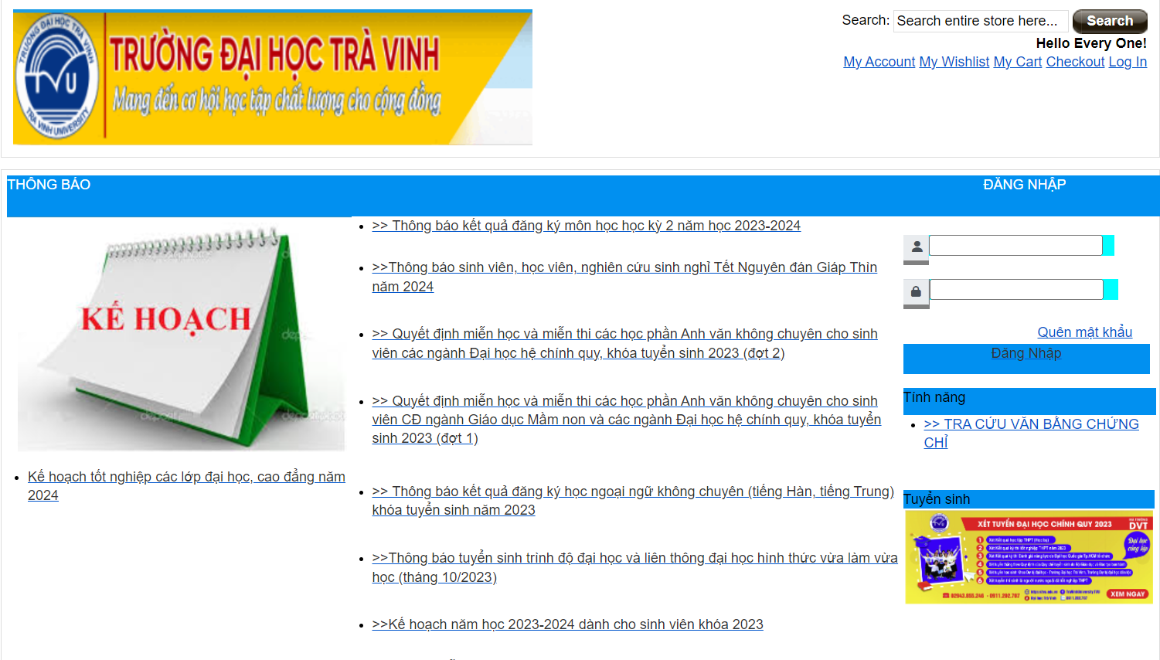
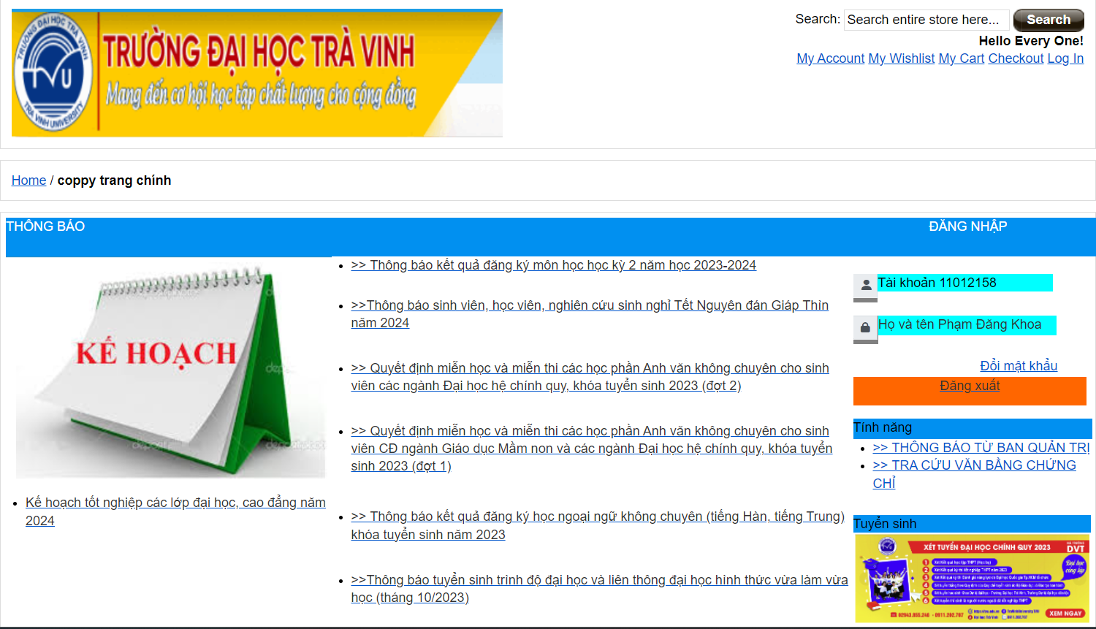
KẾT QUẢ NGHIÊN CỨU
Giao diện trang chủ

Slide 17
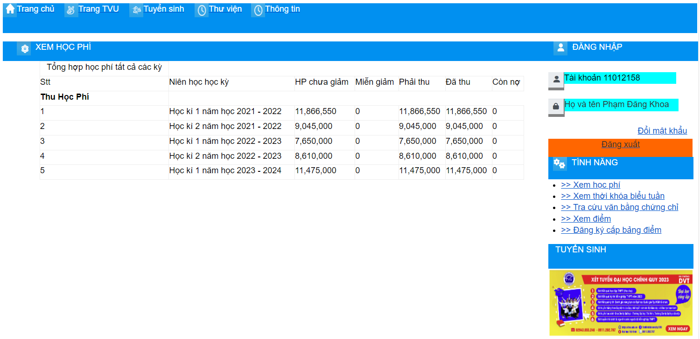
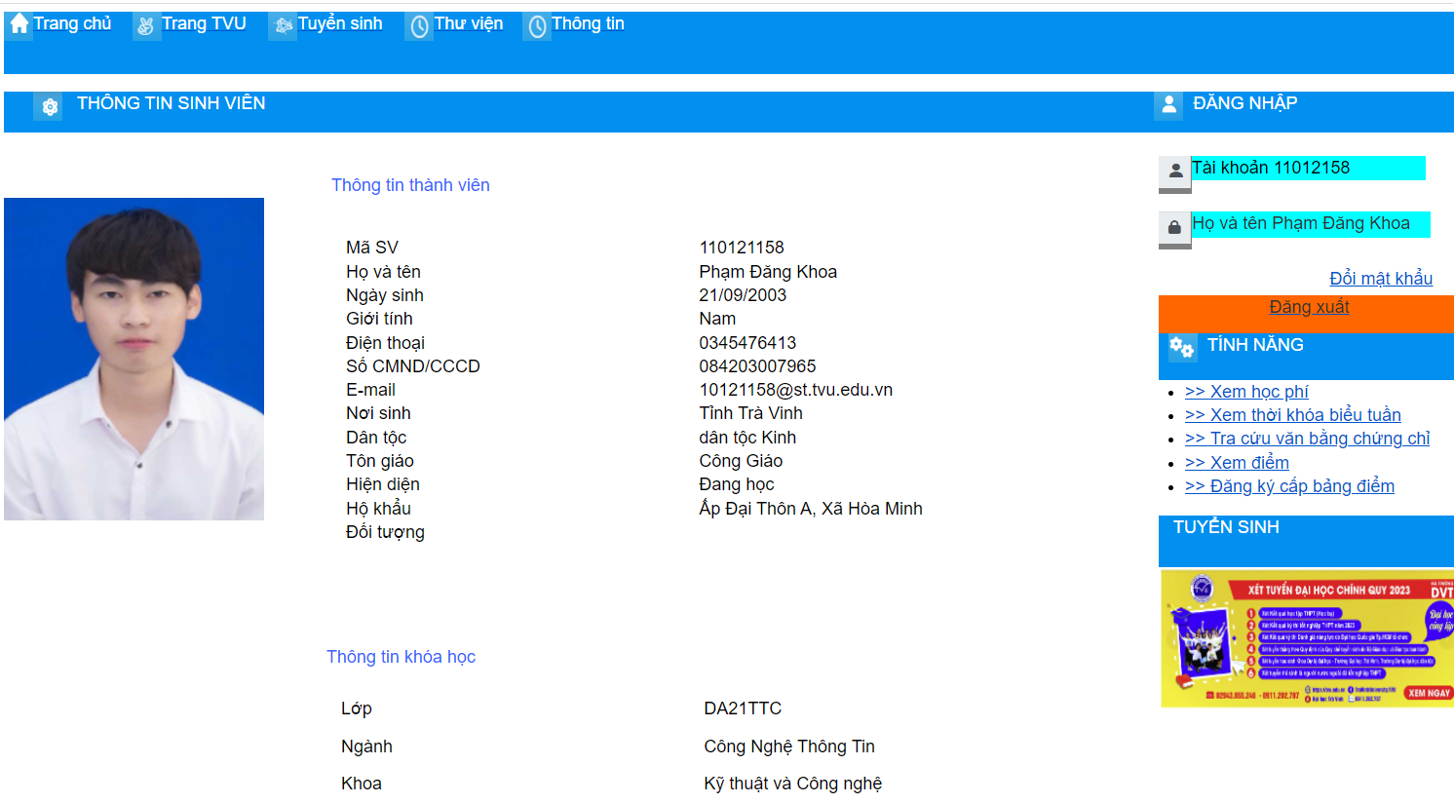
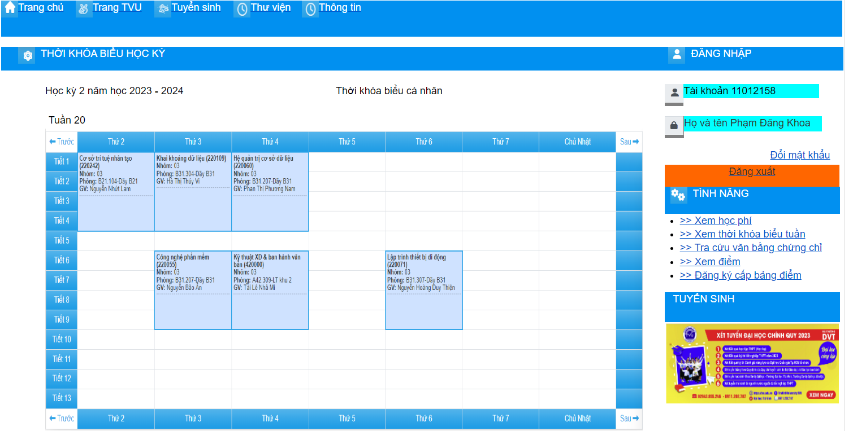
Giao diện các trang liên kết
Hướng phát triển
- Phát triển thêm các chức năng trên trang web
- Tìm hiểu thêm về các hệ điều hành mã nguồn mở khác

Slide 18

CẢM ƠN QUÝ THẦY CÔ VÀ CÁC BẠN ĐÃ LẮNG NGHE

